Slide 1
Escuela Normal de Educación Preescolar
Análisis del video .

Slide 2
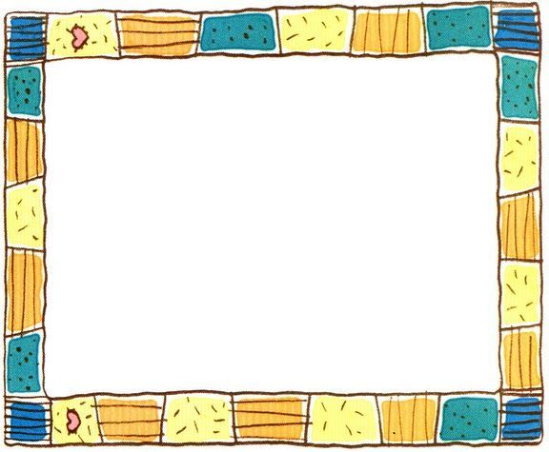
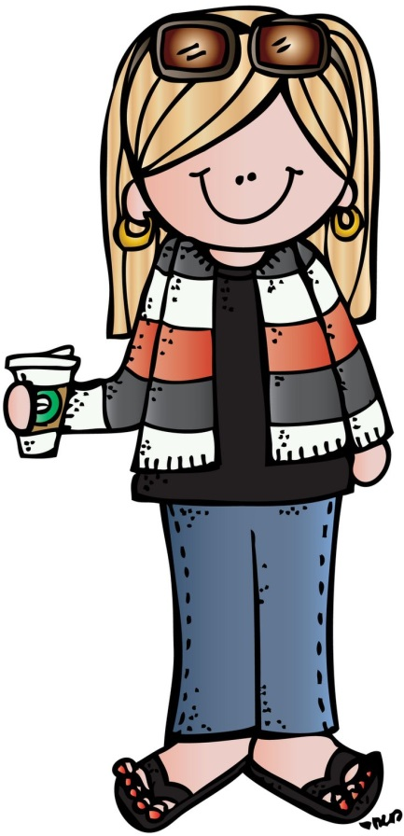
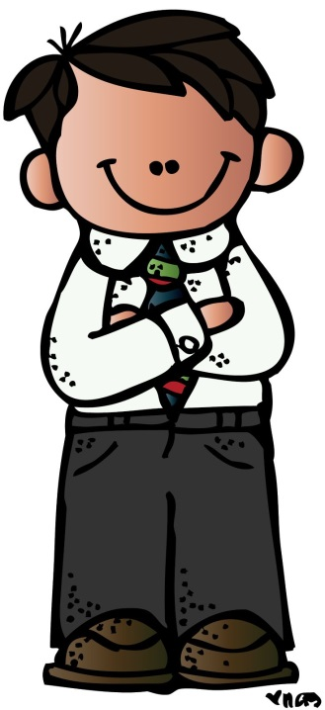
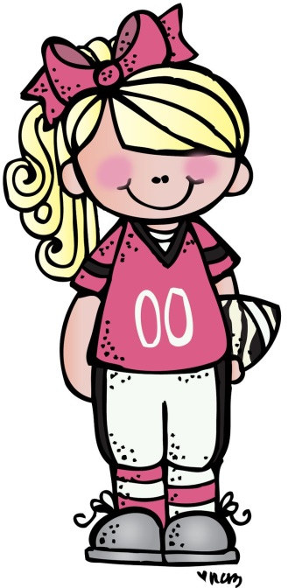
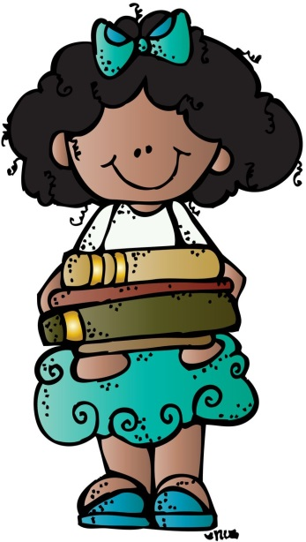
Todos somos iguales y contamos con los mismos derechos .

Slide 3
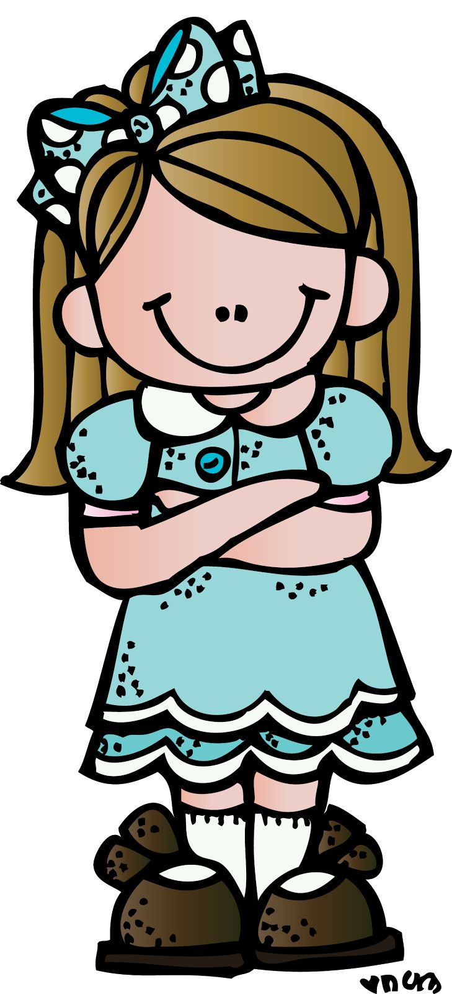
Las personas nacemos con un determinado sexo, pero aprendemos a ser hombres y mujeres. Las percepciones de género están condicionadas por nuestras culturas y nuestras percepciones de nosotros mismos, nosotros determinamos el poder y los recursos de hombres y mujeres. El video nos muestra que los hombre y las mujeres podemos realizar lo mismo y como hemos evolucionado también nuestras formas de trabajo y rol en la familia pueden ser cambiados o apoyados por ambos. Es nuestra responsabilidad radicar en una sociedad que cuente con equidad de genero e inclusión. Las responsabilidades no solo se desempeñan para un solo sexo, los trabajos domésticos o administrativos

